Slide 1

Prueba Técnica proceso de selección Banco de Bogotá - Científico Datos Senior
Jhon Alexander Parra Jiménez

Slide 2

Problema y solución planteada
Problema: Se necesita crear un agente de RL que permita la calibración de un modelo de ML para predecir los salarios de las personas con base en ciertas características. El modelo solo puede usar información hasta del año que procese en ese instante de tiempo.
Solución planteada: Se espera un agente que tome una serie de decisiones de qué modelo entrenar en cada año de información. Cada acción representa una configuración distinta de 4 modelos y el agente debe aprender a través del sistema de recompensas, cual configuración de modelo utilizar a fin de minimizar la métrica de error cada año.
Acciones
Agente
2020
2021
2022
2023
Modelo 1
Mejor desempeño
Modelo 2
Modelo 3
Modelo 4
Peor desempeño
Política óptima que debe seleccionar el agente

Slide 3
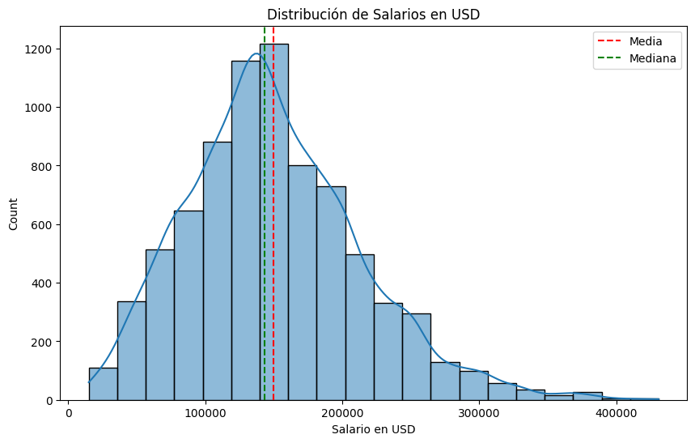
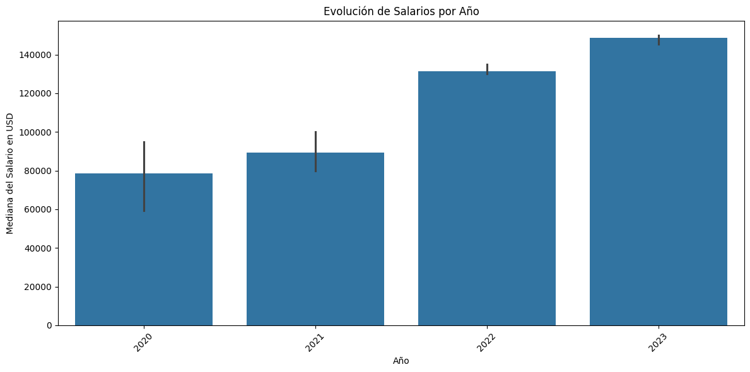

Exploración del conjunto de datos
7887
registros
Sin
Valores nulos
9
variables
6
Variables categóricas
Salarios: no presenta un sesgo importante en su distribución y el salario crece año a año. No requiere transformación de escala.
6058 datos
1630 datos
163 datos
36 datos
Se eliminan variables
Ingeniería de características
Tipo de empleo tiene el 99% de sus datos en una sola categoría
Las variables país trabajador y título del rol cuentan con más de 80 categorías.
Por ello se agrupan las categorías de cada variable usando GPT-4, para evitar una alta dimensionalidad
Categóricas
País empresa y país trabajador coincide en el 98.6%

Slide 4
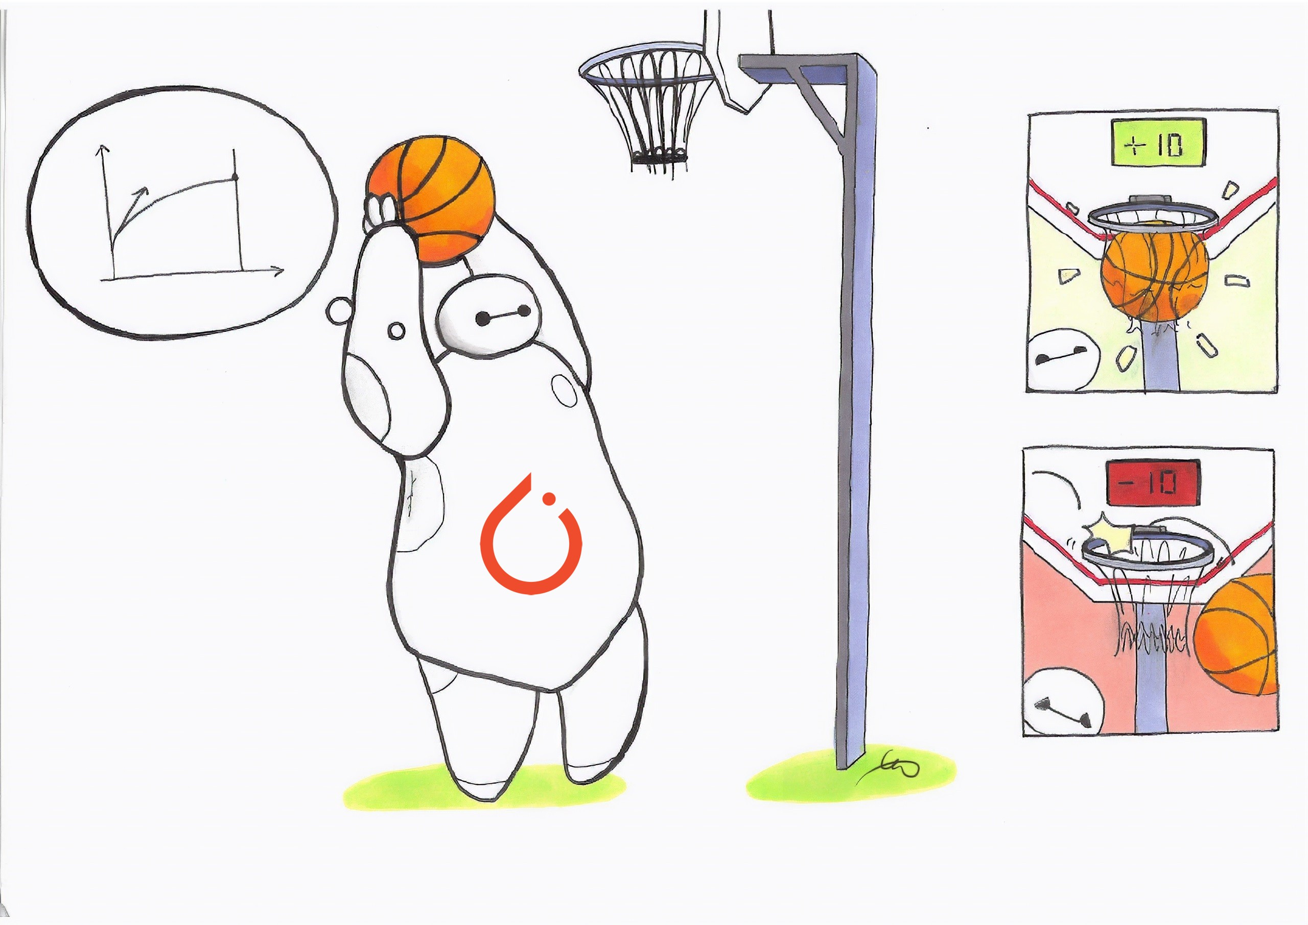

Desarrollo del agente
El agente fue realizado utilizando DQN (Deep Q-Learning), por su velocidad y su capacidad de aprender sobre múltiples acciones.
Para el desarrollo del agente de RL se utilizó Gymnasium como librería para crear un ambiente personalizado.
Agente
Ambiente personalizado
3000
Iteraciones de entrenamiento de la red neuronal del agente, para que aprenda a identificar la política óptima
Paso
Año de información
Acción
Modelo a entrenar
Recompensa: -RMSE
Se busca maximizar la recompensa
Observación
Distribución salario y registros
208
Acciones posibles
Permite prestar mayor atención a errores más grandes

Slide 5
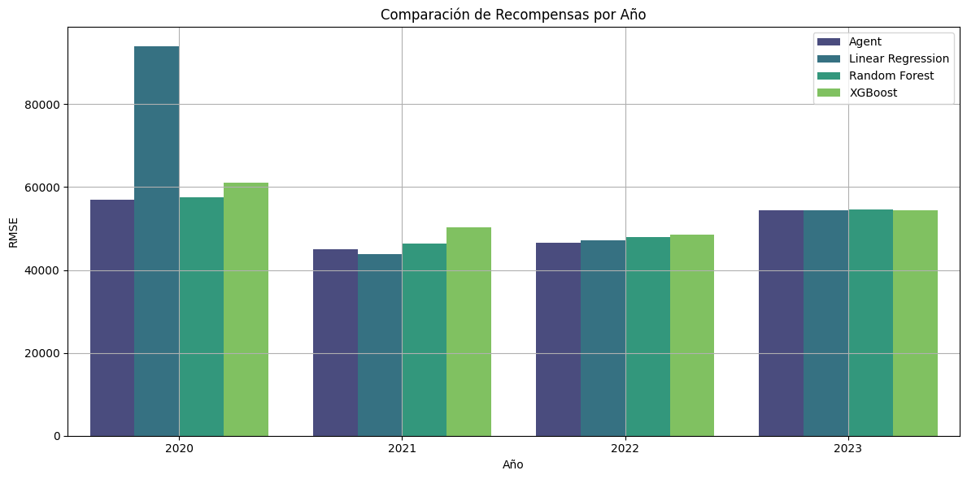
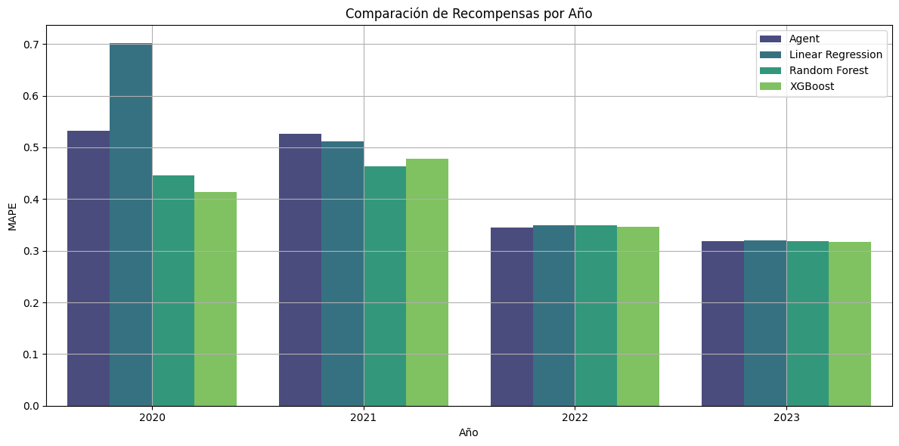
Resultados del agente
Entrenamiento del agente
En cada entrenamiento la recompensa fue obtenida utilizando una validación cruzada con 3 grupos. Esto se realizó de esta manera porque se tenían pocos datos y se quería ver la estabilidad del modelo.
En general se observó que a mayor cantidad de datos mayor estabilidad de la métrica en el CV.
Validación del modelo vs modelos base
RMSE
MAPE
El desempeño del agente es estable y no es tan volátil como otros modelos. En RMSE es casi siempre el mejor modelo

Slide 6
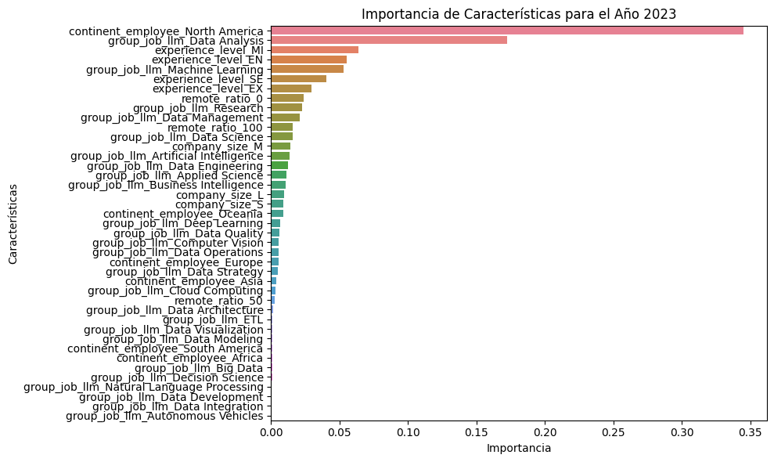
Aprendizajes finales
Importancia de características
Conclusiones y recomendaciones
El agente entrenado permite decidir que modelo se debería entrenar en cada iteración y en la mayoría de los casos es un modelo con buen desempeño.
Este agente permite automatizar el flujo de trabajo para escenarios con alto flujo de datos y alto data drift, por lo que representa una alternativa para mantener el modelo actualizado.
Se recomienda realizar mayor ingeniería de características y complementar con información macroeconómica para tener mejores predicciones.
Probar con más acciones como preprocesamiento, modelos adicionales, otras observaciones y otras recompensas.
En la gráfica se observa que la variable más relevante si el empleado es de Norte América (nivel de ingresos más alto), con cerca del 35% del total de la contribución en el modelo.
Así mismo, la segunda variable más relevante es si el empleado pertenece al área de Data Analysis (nivel de ingresos más bajo).
Se ve que conforme se tienen más datos el modelo deja de depender fuertemente de una única variable (ver detalle en Notebook).

